Slide 1





Group 8
Cloud Computing
GV. Huỳnh Xuân Phụng
Thành viên trong nhóm
Tên
Mã Sinh Viên
Tên
Mã Sinh Viên
Tên
Mã Sinh Viên
Tên
Mã Sinh Viên

Slide 2


Group Name
Môn học thuyết trình
Thành viên trong nhóm
Trần Văn Kiệt - 20112665
Nguyễn Công Thành - 20110267
Nguyễn Đình Thiện - 20110263
Môn học để thuyết trình
Chủ đề thuyết trình
Ghi chú nội dung thuyết trình…

Slide 3






Thành viên trong nhóm
Cloud Computing
TÌM HIỂU PARQUET VÀ VIẾT ỨNG DỤNG DEMO
Tên
Mã Sinh Viên
Tên
Mã Sinh Viên
Tên
Mã Sinh Viên
Chủ đề Thuyết trình
Nội dung 1
Nội dung 2
Nội dung 3
Nội dung 4

Slide 4





Thành viên trong nhóm
Cloud Computing
TÌM HIỂU PARQUET VÀ VIẾT ỨNG DỤNG DEMO
Chủ đề thuyết trình
Ghi chú nội dung thuyết trình…
Apache
Parquet
Hadoop
AWS
EMR
Apache
Spark

Slide 5






Thành viên trong nhóm
Cloud Computing
TÌM HIỂU PARQUET VÀ VIẾT ỨNG DỤNG DEMO
Ghi chú nội dung thuyết trình…
Apache Parquet
AWS
EMR
Apache Spark
Hadoop

Slide 6

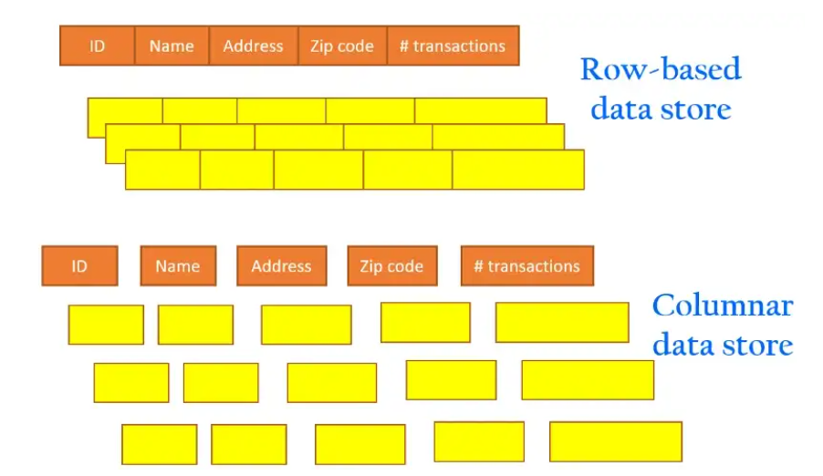
Chủ đề Thuyết trình
TÌM HIỂU PARQUET VÀ VIẾT ỨNG DỤNG DEMO
CSV được định dạng theo hàng
Parquet - là một định dạng lưu trữ dữ liệu theo cột
Apache
Parquet
Cuối cùng là người ta chọn parquet nhiều hơn là vì bài toán tiết kiệm chi phí. Nếu bạn sử dụng Parquet - là một định dạng lưu trữ dữ liệu theo cột sẽ có sự khác biệt rất lớn về kích thước nếu các tập dữ liệu giống hệt nhau
Ghi chú nội dung thuyết trình…
Phải chăng “CSV là một giải pháp hữu hiệu và tối ưu ?”
Nội dung 2
Nội dung 3
Nội dung 4
Với Parquet nhận được tốc độ tăng gấp 34 lần so với việc truy vấn CSV thông thường
Notes:
Apache Parquet là một định dạng lưu trữ cột có sẵn cho bất kỳ dự án nào trong hệ sinh thái Hadoop, bất kể lựa chọn khung xử lý dữ liệu, mô hình dữ liệu hoặc ngôn ngữ lập trình. Thay vì lưu trữ dữ liệu bằng các hàng liền kề với nhau, parquet có thể lưu trữ dữ liệu bởi các cột liền kề nhau. Vì vậy dữ liệu được phân vùng theo cả chiều ngang và dọc. Apache parquet khắc phục các nhược điểm của file text, giảm thời gian I/O, nén tốt hơn do dữ liệu tổ chức theo cột,...
CSV được định dạng theo hàng, đều này có nghĩa khi muốn sử dụng chúng, bạn phải truy vấn vào từng hàng. Việc này tưởng chừng như rất nhanh và đơn giản, nhưng nó lại khá chậm và khó lưu trữ kết quả. Thêm vào đó, tệp CSV dễ dang sử dụng mà không cần qua một bước kiểm tra, xác nhận nào. Đều này sẽ không đảm bảo tính bảo mật và an toàn nếu bạn sử dụng nó làm cơ sở dữ liệu.
Nhưng nếu bạn sử dụng Parquet - là một định dạng lưu trữ dữ liệu theo cột sẽ có sự khác biệt rất lớn về kích thước nếu các tập dữ liệu giống hệt nhau.
Ở mức độ doanh nghiệp thì khi họ triển khai 1 dự án thì họ có thể sẽ lưu trữ dữ liệu trên hệ thống đám mây, làm cơ sở cho các ứng dụng web → Do đó, các nhà cung cấp dịch vụ đám mây sẽ tính phí dựa trên lượng dữ liệu được quét và lượng dữ liệu được lưu trữ.

Slide 7
Thành viên trong nhóm
Cloud Computing
TÌM HIỂU PARQUET VÀ VIẾT ỨNG DỤNG DEMO
Ghi chú nội dung thuyết trình…
Apache Parquet
AWS
EMR
Apache Spark
Hadoop

Slide 8


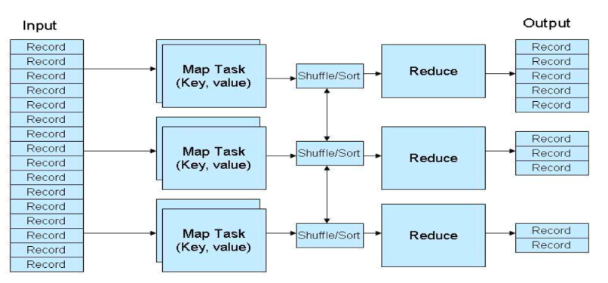
Chủ đề Thuyết trình
Môn học để thuyết trình
Thành viên trong nhóm
Hadoop
Hadoop
1. Mapper
2. Shuffle and sorting
3. Reducer
Ưu điểm của Hadoop MapReduce
Hỗ trợ xử lý và tính toán song song (Parallel Processing)
Công việc được phân chia giữa nhiều node
Mỗi node hoạt động đồng thời với một phần công việc.
Data Locality
Phân phối dữ liệu ở nhiều node.
Khả năng mở rộng (Scalability)
Hadoop có khả năng mở rộng cao.
Tính sẵn có và khả năng chịu lỗi (Availability & Fault Tolerance)
Chi phí thấp (Cost-effective)
Bảo mật và xác thực (Security & Authentication)
Mô hình lập trình đơn giản
Hadoop là gì?
Apache framework
Thành phần chính?
Hadoop Distributed File System (HDFS)
MapReduce
Yet-Another-Resource-Negotiator
Kiến trúc Hadoop là gì?
Một cụm Hadoop nhỏ gồm: 1 master node và nhiều worker/slave node.
Master node: JobTracker, TaskTracker, NameNode, và DataNode.
Slave node: DataNode, và TaskTracker.
MapReduce?
Kỹ thuật xử lý và là một mô hình lập trình cho tính toán phân tán
Hadoop MapReduce là một khung xử lý dữ liệu của Hadoop xây dựng dựa trên ý tưởng của MapReduce
Ghi chú nội dung thuyết trình…
Nội dung 3
Nội dung 4
Nội dung 1
Notes:
Hadoop là một Apache framework nguồn mở viết bằng Java cho phép phát triển các ứng dụng phân tán có cường độ dữ liệu lớn một cách miễn phí.
Hadoop được phát triển dựa trên ý tưởng từ các công bố của Google về mô hình Map-Reduce và hệ thống file phân tán Google File System (GFS). Và có cung cấp cho chúng ta một môi trường song song để thực thi các tác vụ Map-Reduce.
Hadoop có một cấu trúc liên kết master-slave. Trong cấu trúc này, chúng ta có một node master và nhiều node slave . Chức năng của node master là gán một tác vụ cho các node slave khác nhau và quản lý tài nguyên.
Mapper
Đây là pha đầu tiên của chương trình. Có hai bước trong pha này: splitting and mapping. Một tập dữ liệu được chia thành các đơn vị bằng nhau được gọi là chunks trong bước phân tách (splitting). Hadoop bao gồm một RecordReader sử dụng TextInputFormat để chuyển đổi các phân tách đầu vào thành các cặp key-value.
Shuffle
Đây là pha thứ hai diễn ra sau khi hoàn thành Mapper. Nó bao gồm hai bước chính: sắp xếp và hợp nhất (sorting and merging). Trong pha này, các cặp key-value được sắp xếp bằng cách sử dụng các key. Việc hợp nhất đảm bảo rằng các cặp key-value được kết hợp.
Reduce
Trong pha Reduce, đầu ra của pha Shuffle được sử dụng làm đầu vào. Reducer xử lý đầu vào này hơn nữa để giảm các giá trị trung gian thành các giá trị nhỏ hơn. Nó cung cấp một bản tóm tắt của toàn bộ tập dữ liệu, ví dụ như là tính tổng, tìm max, min,… . Đầu ra của pha này được lưu trữ trong HDFS.
Hadoop
Hadoop là một Apache framework mã nguồn mở cho phép phát triển các ứng dụng phân tán (distributed processing) để lưu trữ và quản lý các tập dữ liệu lớn.
Hadoop là một Apache framework nguồn mở viết bằng Java cho phép phát triển các ứng dụng phân tán có cường độ dữ liệu lớn một cách miễn phí.
Hadoop được phát triển dựa trên ý tưởng từ các công bố của Google về mô hình Map-Reduce và hệ thống file phân tán Google File System (GFS). Và có cung cấp cho chúng ta một môi trường song song để thực thi các tác vụ Map-Reduce.
Các thành phần chính của Hadoop
Apache Hadoop có nguồn gốc là để quản lý và truy cập dữ liệu, và chỉ bao gồm 2 thành phần là: Hadoop Distributed File System (HDFS) và MapReduce, một khuôn khổ xử lý cho dữ liệu lưu trữ trong HDFS.
Kiến trúc Hadoop là gì?
Một cụm Hadoop nhỏ gồm 1 master node và nhiều worker/slave node.
Mỗi lớp có các thành phần liên quan riêng. Master node gồm JobTracker, TaskTracker, NameNode, và DataNode. Slave node gồm DataNode, và TaskTracker.
Cũng có thể slave node chỉ là dữ liệu hoặc node để tính toán.
MapReduce
MapReduce là một kỹ thuật xử lý và là một mô hình lập trình cho tính toán phân tán để triển khai và xử lý dữ liệu lớn. Hadoop MapReduce là một khung xử lý dữ liệu của Hadoop xây dựng dựa trên ý tưởng của MapReduce, khi nói về MapReduce là chúng ta sẽ nghĩ ngay tới Hadoop MapReduce
Các thành phần Hadoop MapReduce
Khi lập trình với MapReduce các bạn chỉ cần phải để ý tới 3 lớp sau:
1. Mapper
2. Shuffle and sorting
3. Reducer
Tổng quan thực thi
• Máy master phân phối M Map task cho các máy vào theo dõi tiến trình của chúng
• Các Map task đọc dữ liệu và tiến hành xử lý, kết quả được lưu trữ tại local buffer
• Pha Shuffle chỉ định các reducers tới các vùng nhớ đệm nơi mà chúng được đọc từ xa và xử lý bởi các reducers
• Reducer xuất kết quả và lưu trữ trên HDFS
Mapper
Đây là pha đầu tiên của chương trình. Có hai bước trong pha này: splitting and mapping. Một tập dữ liệu được chia thành các đơn vị bằng nhau được gọi là chunks trong bước phân tách (splitting). Hadoop bao gồm một RecordReader sử dụng TextInputFormat để chuyển đổi các phân tách đầu vào thành các cặp key-value.
Shuffle
Đây là pha thứ hai diễn ra sau khi hoàn thành Mapper. Nó bao gồm hai bước chính: sắp xếp và hợp nhất (sorting and merging). Trong pha này, các cặp key-value được sắp xếp bằng cách sử dụng các key. Việc hợp nhất đảm bảo rằng các cặp key-value được kết hợp.
Reduce
Trong pha Reduce, đầu ra của pha Shuffle được sử dụng làm đầu vào. Reducer xử lý đầu vào này hơn nữa để giảm các giá trị trung gian thành các giá trị nhỏ hơn. Nó cung cấp một bản tóm tắt của toàn bộ tập dữ liệu, ví dụ như là tính tổng, tìm max, min,… . Đầu ra của pha này được lưu trữ trong HDFS.
Ưu điểm của Hadoop MapReduce
Hỗ trợ xử lý và tính toán song song (Parallel Processing)
Trong MapReduce, công việc được phân chia giữa nhiều node và mỗi node hoạt động đồng thời với một phần công việc. Mô hình MapReduce cho phép công việc được phân chia ra thành các công việc nhỏ hơn hoàn toàn riêng biệt.
Data Locality
Mặc dù các máy đã kết hợp với nhau thành một cụm, tuy nhiên khi dữ liệu càng lớn lên thì việc di chuyển dữ liệu giữa các máy là rất mất thời gian và có thể gây ra các vấn đề như tắc nghẽn đường truyền.
Hadoop khắc phục vấn đề trên bằng cách phân phối dữ liệu ở nhiều node và mỗi node xử lý các phần dữ liệu nằm trên chính nó.
Khả năng mở rộng (Scalability)
Hadoop có khả năng mở rộng cao, có thể lên tới hàng nghìn node mà không ảnh hưởng tới hiệu năng cũng như phát sinh lỗi.
Ví dụ để scan 1000TB dữ liệu trên 1 node với tốc độ 100MB/s thì sẽ mất 24 ngày, và khi mở rộng cụm lên 1000 node chúng ta cũng mất tương đương 35 phút để scan xong 1000TB dữ liệu này (hiệu năng hoàn toàn không bị giảm sút và không có phát sinh lỗi trong quá trình mở rộng)
Tính sẵn có và khả năng chịu lỗi (Availability & Fault Tolerance)
Hadoop lưu trữ các bản sao của dữ liệu trên các node khác nhau, vì thế trong trường hợp bị lỗi bản sao dữ liệu luôn sẵn sàng sử dụng bất cứ khi nào được yêu cầu để đảm bảo tính sẵn có của dữ liệu.
Nhờ tính năng sẵn có của dữ liệu mà Hadoop có khả năng chịu lỗi cao, khi một Task bị kill hay là một node bị mất kết nối dẫn tới Task đó không được hoàn thành thì Hadoop sẽ nhanh chóng phát hiện và chỉ định một node mới có chứa bản sao dữ liệu thực hiện Task đó (đảm bảo tính locality)
Chi phí thấp (Cost-effective)
Như đã được đề cập tới trong bài Giới thiệu tổng quan về Hadoop, Hadoop chạy trên các máy có phần cứng phổ thông (commodity hardware), là các máy rẻ, băng thông không cao. Hadoop có khả năng chịu lỗi cao vì vậy cần ít các quản trị viên hơn. Hadoop là dễ học, dễ sử dụng nên cũng tốn ít chi phí trong việc đào tạo cũng như thuê nhân công.
Bảo mật và xác thực (Security & Authentication)
Mô hình lập trình MapReduce giải quyết rủi ro về bảo mật bằng cách làm việc với HDFS và HBase có tính mật cao chỉ cho phép người dùng được phê duyệt mới có thể thao tác trên dữ liệu được lưu trữ trong hệ thống.
Mô hình lập trình đơn giản
Các bạn có thể thấy mô hình lập trình MapReduce là cực kì đơn giản, ngoài ra thì Hadoop MapReduce sử dụng ngôn ngữ Java là một ngôn ngữ phổ biến và dễ học

Slide 9
Thành viên trong nhóm
Cloud Computing
TÌM HIỂU PARQUET VÀ VIẾT ỨNG DỤNG DEMO
Ghi chú nội dung thuyết trình…
Apache Parquet
AWS
EMR
Apache Spark
Hadoop

Slide 10




Môn học để thuyết trình
Chủ đề Thuyết trình
Thành viên trong nhóm
AWS EMR
Amazon EMR là giải pháp dữ liệu lớn trên đám mây dẫn đầu ngành trong việc xử lý dữ liệu ở cấp độ petabyte, phân tích tương tác và công nghệ máy học bằng các khung nguồn mở như Apache Spark, Apache Hive và Presto.
Dịch vụ lưu trữ đối tượng được xây dựng để truy xuất dữ liệu thuộc mọi kích thước và từ mọi nơi
Ở dịch vụ này, chúng em sử dụng để upload data và sử dụng S3 để chứa data
Công suất điện toán bảo mật và có quy mô linh hoạt dành cho hầu hết mọi khối lượng công việc
Chức năng:
Ghi chú nội dung thuyết trình…
Thực hiện phân tích dữ liệu lớn
Xây dựng đường ống dữ liệu có thể thay đổi quy mô
Xử lý các luồng dữ liệu theo thời gian thực
Tăng tốc áp dụng khoa học dữ liệu và ứng dụng ML
Nội dung 2
Nội dung 4
Nội dung 1
Notes:
Amazon Simple Storage Service (Amazon S3) là một dịch vụ lưu trữ đối tượng cung cấp khả năng thay đổi quy mô, mức độ sẵn sàng của dữ liệu, độ bảo mật và hiệu suất hàng đầu trong ngành. Khách hàng thuộc mọi quy mô và ngành nghề có thể lưu trữ và bảo vệ dữ liệu thuộc mọi kích thước cho hầu hết tất cả các trường hợp sử dụng, chẳng hạn như hồ dữ liệu, ứng dụng hoạt động trên đám mây và ứng dụng di động. Với các lớp lưu trữ tiết kiệm chi phí và tính năng quản lý dễ sử dụng, bạn có thể tối ưu hóa chi phí, tổ chức dữ liệu và cấu hình các biện pháp kiểm soát quyền truy cập được tinh chỉnh để đáp ứng yêu cầu cụ thể về kinh doanh, tổ chức và tuân thủ.

Slide 11


Môn học để thuyết trình
Xây dựng notebooks instance bằng dịch vụ Amazon SageMaker , được hỗ trợ bởi Spark trong Amazon EMR
Localhost->Web
Nội dung 1
Nội dung 2
Nội dung 3
Nội dung 4

Slide 12
Thành viên trong nhóm
Cloud Computing
TÌM HIỂU PARQUET VÀ VIẾT ỨNG DỤNG DEMO
Ghi chú nội dung thuyết trình…
Apache Parquet
AWS
EMR
Apache Spark
Hadoop

Slide 13


Môn học để thuyết trình
Thành viên trong nhóm
Chủ đề Thuyết trình
Apache Spark là một framework mã nguồn mở tính toán cụm, được phát triển sơ khởi vào năm 2009 bởi AMPLab.
Apache
Spark
Ghi chú nội dung thuyết trình…
Apache Spark là Framework thực thi dữ liệu dựa trên Hadoop HDFS. Apache Spark không thay thế cho Hadoop nhưng nó là một framework ứng dụng. Apache Spark tuy ra đời sau nhưng được nhiều người biết đến hơn Apache Hadoop vì khả năng xử lý hàng loạt và thời gian thực.
Nội dung 1
Nội dung 2
Nội dung 3
Notes:
Apache Spark là một framework mã nguồn mở tính toán cụm, được phát triển sơ khởi vào năm 2009 bởi AMPLab. Sau này, Spark đã được trao cho Apache Software Foundation vào năm 2013 và được phát triển cho đến nay.

Slide 14
Thành viên trong nhóm
Cloud Computing
TÌM HIỂU PARQUET VÀ VIẾT ỨNG DỤNG DEMO
Ghi chú nội dung thuyết trình…
Nội dung 2
Nội dung 3
Nội dung 4
Nội dung 1

Slide 15
Môn học để thuyết trình
Kết luận
Chủ đề Thuyết trình
Nội dung 1
Nội dung 2
Nội dung 3
Nội dung 4

Slide 16
Group Name
Thanks For Watching!

